Slide 1




РЕКОМЕНДАЦИИ ПО ПОДГОТОВКЕ К ОГЭ
Юго-Восточное управление министерства образования и науки Самарской области
Государственное бюджетное учреждение
дополнительного профессионального образования Самарской области
«Нефтегорский Ресурсный центр»
Методическое объединение учителей географии.
Пономаренко Ольга Леонидовна, учитель географии ГБОУ СОШ №3 г. Нефтегорска, методист РЦ.
24 марта 2025 года

Slide 2
Структура КИМ ОГЭ
30 заданий,
27 заданий с записью краткого ответа (цифра, слово или словосочетание, ответ в виде числа или
последовательности цифр),
3 задания с развернутым ответом (12, 28, 29),
Максимальный первичный балл – 31.

Slide 3
Распределение заданий по уровням сложности
Уровень сложности заданий | Количество задания | Номер заданий | Планируемый процент выполнения
Базовый | 17 | 1,2,4,5,6,8,9,10,13,14,19,20, 22,24,25,27,28 | 60-90
Повышенный | 11 | 3,7,12,15,16,17,18,21,23,26,30 | 40-60
Высокий | 2 | 11,29 | Менее 40
Итого | 30

Slide 4
В ходе решения заданий КИМ наибольшие затруднения у обучающихся вызвали следующие задания
№ задания | Процент выполнения
9 | 30,6%
17 | 27, 8%
18 | 26, 02%
23 | 27,4%
26 | 27%
27 | 12,3%
28 | 25%
29 | 16,4%

Slide 5
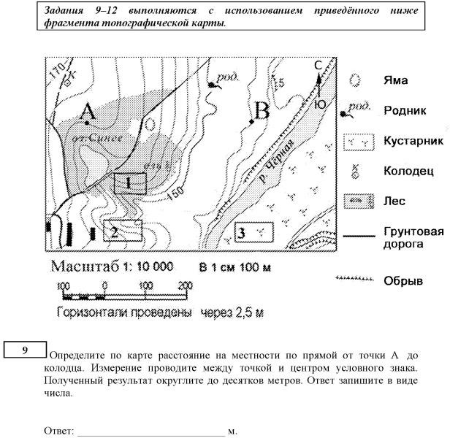
Задание № 9 - базовый уровень сложности. 30,6%
АНАЛИЗ РЕЗУЛЬТАТОВ ВЫПОЛНЕНИЯ ЗАДАНИЙ КИМ
Типичными ошибками при выполнении данного задания были: неверно рассчитанное расстояние между объектами на
карте, ошибка масштабом, округлении
при работе с
ошибка при
полученного
результата, неверно записан ответ в бланке. Основная причина ошибок – не сформирован навык работы с топографической картой, есть трудности при работе с
масштабом, ошибки округлении.
математические
при расчетах и
Рекомендации по устранению
затруднений: повторить тему
«Топографическая карта» и
работы с
отработать умение
топографической картой.

Slide 6
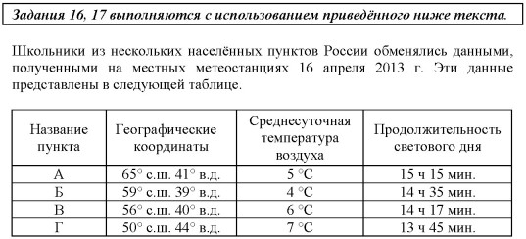
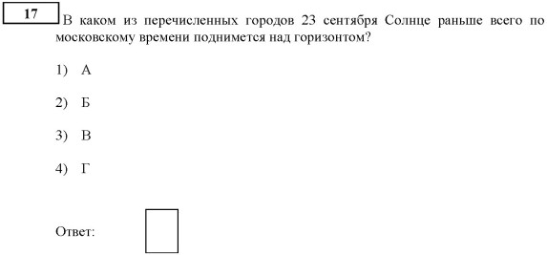
Задание № 17 – повышенный уровень сложности. 27,8%
АНАЛИЗ РЕЗУЛЬТАТОВ ВЫПОЛНЕНИЯ ЗАДАНИЙ КИМ
Типичные ошибки – выбран неверный
ответ, неверно записан ответ в бланке.
Данное задание проверяет уровень знаний по теме «Осевое вращение Земли»,
«Орбитальное движение Земли» и основная причина ошибок – это низкий уровень освоения обучающимися данной темы, ведь эта тема одна из самых сложных в курсе
«География. Планета Земля» (5-6 классы). Ошибки вызваны и невнимательным изучением текста из задания 16. Рекомендации по устранению
затруднений: отработать выполнения задания,
алгоритм
рассмотреть все
варианты внимание
данного задания, обратить учащихся, что при его
выполнении необходимо использовать текст из предыдущего задания; повторить тему
«Осевое и орбитальное движение Земли», обратить внимание на трудные моменты данной темы.

Slide 7
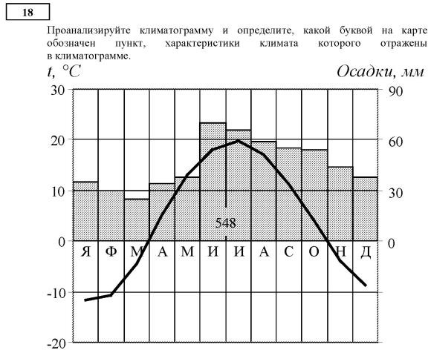
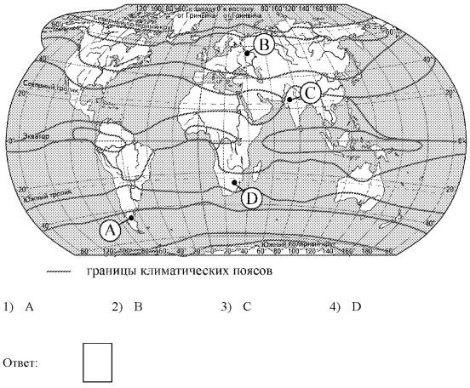
АНАЛИЗ РЕЗУЛЬТАТОВ ВЫПОЛНЕНИЯ ЗАДАНИЙ КИМ
Задание № 18 – повышенный уровень сложности.
Средний результат выполнения. 26,02%.

Slide 8
АНАЛИЗ РЕЗУЛЬТАТОВ ВЫПОЛНЕНИЯ ЗАДАНИЙ КИМ
Задание № 18
Типичные ошибки – выбран неверный ответ, неверно записан ответ в бланке. Данное задание проверяет уровень знаний и сформированность умений по разделу «Атмосфера» и по теме «Климатические пояса Земли»: обучающемуся
необходимо извлечь информацию информации) и, опираясь на
из климатограммы (нетекстовый источник
сделать
свои знания по данным темам,
соответствующие выводы.
Основная причина ошибок – низкий уровень освоения обучающимися данных тем, несформированность умений работать с климатограммами и климатическими картами атласа, невнимательная работа с картой из КИМа.
Рекомендации по устранению затруднений: отработать с учениками последовательность действий при анализе климатограммы (алгоритм), повторить раздел «Атмосфера» (5-6 классы), тему «Климатические пояса Земли» (7 класс), решать тренировочные варианты данного задания.

Slide 9
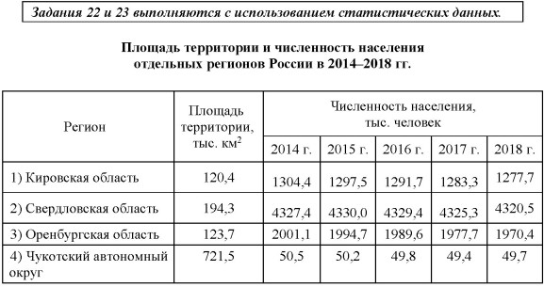
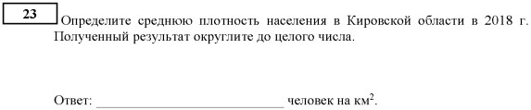
АНАЛИЗ РЕЗУЛЬТАТОВ ВЫПОЛНЕНИЯ ЗАДАНИЙ КИМ
Задание № 23 - повышенный уровень
сложности.
Средний результат выполнения
составил 27,4%.
В задании 23 необходимо решить задачу, опираясь на базовые географические знания и используя статистические данные из КИМа.
Типичные ошибки – дан неверный ответ,
допущена ошибка в округлении полученного результата, допущена математическая ошибка в расчетах, взята неверная статистическая информация, ответ записан в бланке с ошибкой, отсутствие знака « - ».
Основная причина ошибок – слабое владение
терминологией и основными географическими формулами, математические ошибки в расчетах, используются не те статистические данные при работе с представленной в КИМе информацией, невнимательность при выполнении задания. Рекомендации по устранению затруднений: повторить все географические формулы из курса географии 5-9 классы, вспомнить математическое правило округления, при выполнении задания пользоваться калькулятором.

Slide 10
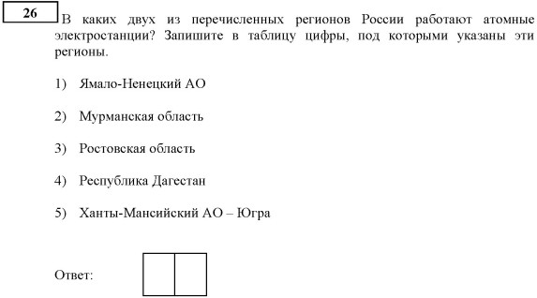
АНАЛИЗ РЕЗУЛЬТАТОВ ВЫПОЛНЕНИЯ ЗАДАНИЙ КИМ
Задание № 26 – повышенный уровень сложности. Средний результат выполнения 27%, вызвало затруднение во всех группах обучающихся.
В задании 26
необходимо выбрать два
из
правильных представленных
варианта
ответа
пяти, вопросы охватывают
курс и физической и социально-экономической географии. Успешно выполнить данное задание можно, опираясь на базовые географические знания и пользуясь картами атласа.
Типичные ошибки – выбран один ответ,
таким образом, задание считается невыполненным, среди выбранных двух ответов один был верным, а второй – нет.
Основная причина ошибок – невнимательное
чтение текста задания, некорректная работа с картами атласа, пробелы в теоретической подготовки учащихся.
Рекомендации по устранению затруднений: работа с физическими, социальными и экономическими картами атласа на каждом занятии.

Slide 11
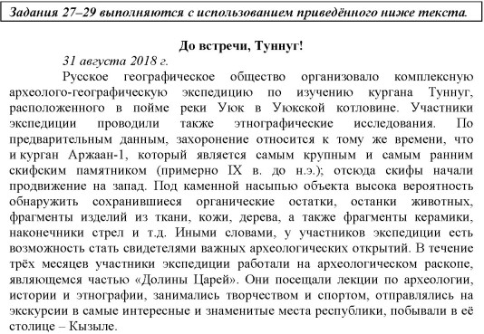

АНАЛИЗ РЕЗУЛЬТАТОВ ВЫПОЛНЕНИЯ ЗАДАНИЙ КИМ
Задание № 28 – базовый уровень сложности. Средний результат выполнения 25%; задание выполнено с результатом ниже 50%.
Обучающие должны были сформулировать ответ на основе предложенного текста или проанализировать текст и написать дополняющую информацию.
Типичные ошибки – нет ответа, неверный
ответ, не приступили к выполнению задания.
Основная причина ошибок – данное
задание охватывает очень широкий спектр знаний, поэтому большинство обучающихся даже не приступают к его выполнению.
Рекомендации по устранению затруднений: необходимо устранить главную проблему задания 28, чтобы учащиеся приступали к его выполнению, для этого проводить тренировочные занятия и решать подобные задания.

Slide 12

АНАЛИЗ РЕЗУЛЬТАТОВ ВЫПОЛНЕНИЯ ЗАДАНИЙ КИМ
Задание № 29
– высокий уровень сложности. Средний результат выполнения 16,4%. Задание выполнено с результатом ниже 15% в группах получивших отметки «4» «3» и
«2».
Большинство участников ОГЭ не приступили к выполнению данного задания.
Основная причина ошибок
– очень широкий спектр знаний охватывает
данное задание, поэтому большинство обучающихся даже не приступают к его решению.
Рекомендации по устранению затруднений: необходимо устранить главную проблему задания 29, чтобы учащиеся приступали к его выполнению, для этого проводить тренировочные занятия и решать подобные задания.

Slide 13
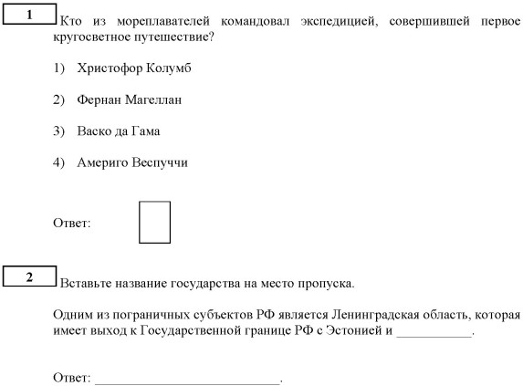
Задания, с которыми обучающиеся справились и средний процент
выполнения составил более 65: №№ 1, 2, 5, 6, 8, 10, 11, 12, 19, 22, 24, 25, (всего 12 заданий)

Slide 14
Задания ОГЭ, проверяемые экспертами//
процент их выполнения
АНАЛИЗ РЕЗУЛЬТАТОВ ВЫПОЛНЕНИЯ ЗАДАНИЙ КИМ
№ 12 // 60,3%
№ 28 // 25,6%
№ 29 // 16,4%

Slide 15
Рекомендации для подготовки к ОГЭ (из опыта работы)
АНАЛИЗ РЕЗУЛЬТАТОВ ВЫПОЛНЕНИЯ ЗАДАНИЙ КИМ
На каждом уроке географии с 5 по 9 классы должна быть организована
работа с картами атласа (фронтальная, парная, групповая, индивидуальная; на уроке и домашняя работа; практические работы, объяснение нового
материала; анализ карт и извлечение географической информации; объяснение закономерностей; выявление взаимосвязей и т.д.).
В 5 классе необходимо начинать работу с географической картой как можно раньше (номенклатура по теме «Как люди открывали Землю»).
Зачётные опросы по номенклатуре – с 5 класса; помощь учеников-
консультантов.

